Slide 1
准备进入敬拜赞美——上午
请把手机调成静音或者关机，放在一旁
请决定把接下来的2小时给神，让他对你说话，领受恩典和祝福
请准备好你的心，默想神的道，专注于耶稣，准备敬拜

Slide 2
叫我抬起头的神
耶和华是我的主 必不致动摇
有耶和华的帮助还要惧谁呢？
耶和华是我牧者 必不至缺乏
有耶和华做我旌旗必全然得胜
耶和华是我四围的盾牌
是我的荣耀 又是叫我抬起头的神
一宿虽然有哭泣 早晨我们必欢呼
你是我的磐石我的帮助

Slide 3
扬声欢呼赞美
扬声欢呼 赞美 称颂我的王，
高声颂扬 欢唱 哈利路亚，
来到主 宝座前 尊崇赞美他，
我们欢呼喜乐 进入神的面前，
你是创造主，你施行拯救，
你已救赎我，你是主，
最大的医生，你是丰盛之王。
你是我的牧者引领我，
耶稣我君王，我赞美你。

Slide 4
我要看见1/2
求你降下同在，在你子民的敬拜中
求你显出荣耀，在你子民的赞美中
我要看见，我要看见
如同摩西看见你的荣耀
我要看见，我要看见
这世代要看见你荣耀

Slide 5
我要看见2/2
我们呼求你的名，求你恩待我们
我们宣告你的名，求你怜悯我们
求你与我们同行，使我们得安息
在你眼前蒙恩

Slide 6
Jesus Shall Take the Highest Honor 耶稣你配得至圣尊荣 1/2
耶稣，你配得至圣尊荣
耶稣，当受最高赞美
愿全地响应，诸天唱和
来尊崇主圣名超乎万名
让我们屈膝俯伏敬拜他
因他圣名，万膝要跪拜
让万口承认他是主耶稣
全能神，今我荣耀你

Slide 7
Jesus Shall Take the Highest Honor 耶稣你配得至圣尊荣 2/2
但愿尊贵、颂赞和权能
都归于你，都归于你
愿尊贵、颂赞和权能
都归于你，都归于你
主耶稣，永活真神儿子

Slide 8
I Worship You Almighty God
我敬拜你，全能真 神
有谁能像你
我敬拜你，和平君王
我心何等渴慕你
我赞美你， 你是我的公 义
我敬拜你，全能真神
有谁能像你

Slide 9
For Thou Lord Art High
你为至高之主，超乎全地
你被尊崇远超万神之上
你为至高之主超乎全地
你被尊崇远超万神之上
我尊崇你 x3
主啊

Slide 10
日常报告

Slide 11
见证分享

Slide 12
今天的分享主题：

Slide 13
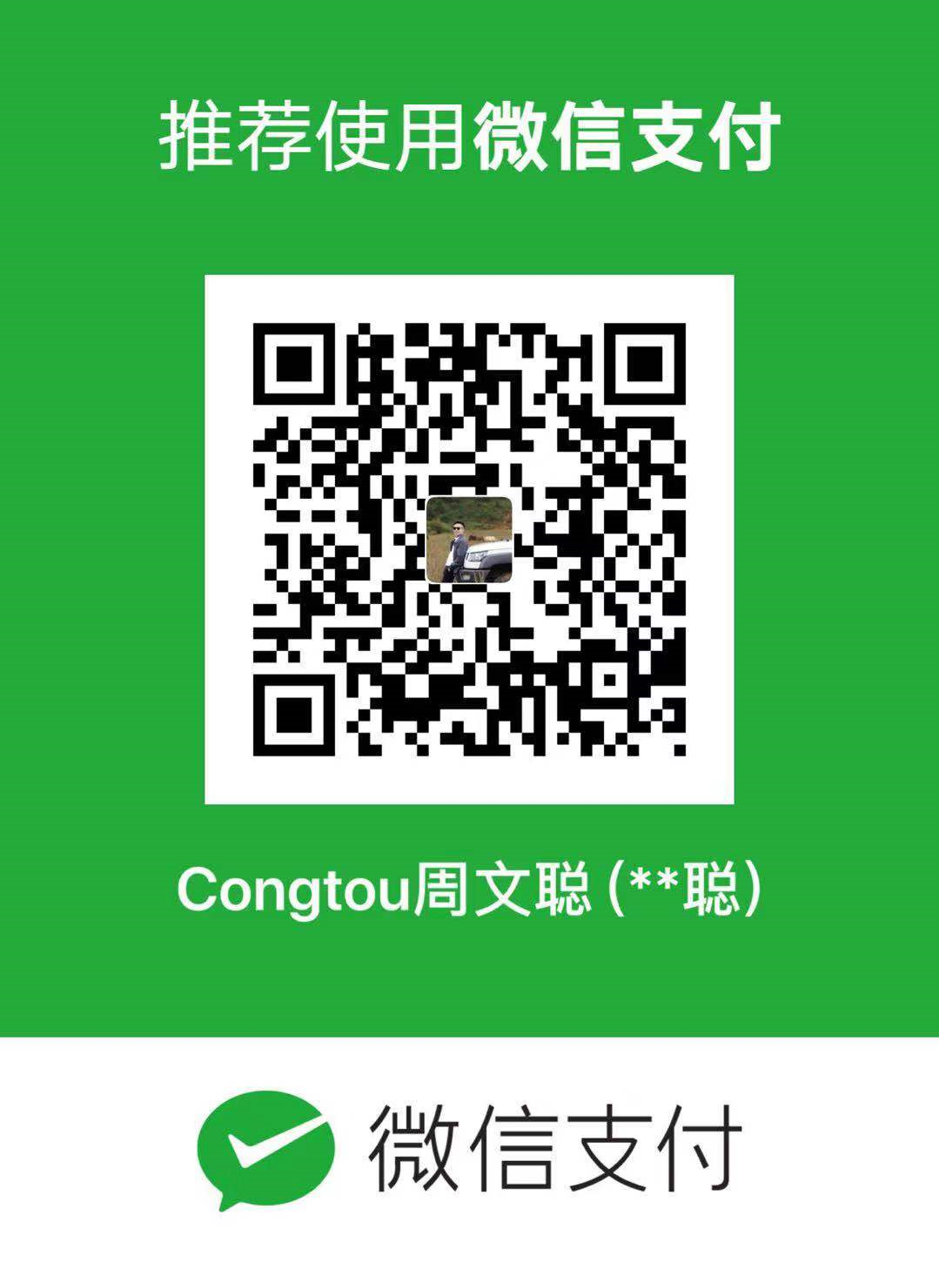
1. 周日聚会 9:30-12:00（讲道和侍奉）
2. 蜂蜜书屋（读经小组）
成人： 周二、三、五 晚 8:00-9:00（女）
周一到周五 晚 9：00-10:00 (男）
儿童： 周一到周五 智慧之子1 晚上8:00-8:45
周二到周四 智慧之子2 晚上8:00-8:45
青少年：周一、四、五 8:00-9:00
3. 周四线下敬拜祷告会 19:30-21:00
4. 欢迎联系探访、传福音、医治祷告等
联系我们：132 50212470（微信同号）

